Slide 1
第八章
指导学习：幸运抽奖

Slide 2
课程内容回顾
Java基础
分支结构
流程控制语句
开发Java程序的步骤
变量
运算符
循环结构
跳转语句
数组
Notes:
教学指导：
概述学过的内容，重述其地位，重难点

Slide 3
难点突破
逻辑运算符
自增、自减运算符
嵌套if语句
for循环
break和continue
二重循环

Slide 4
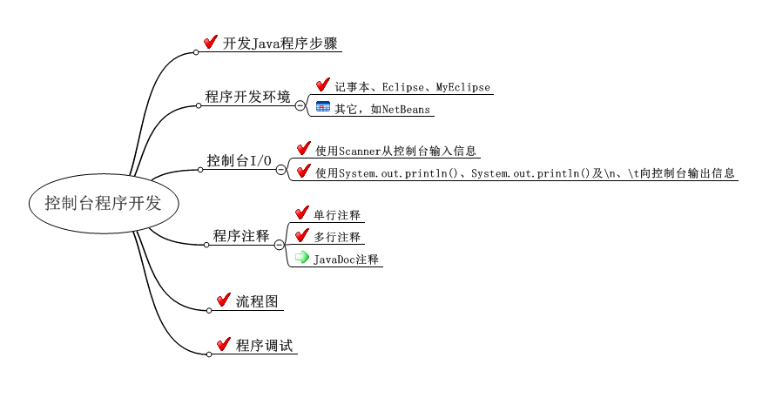
知识梳理：控制台程序开发
Notes:
教学指导：
教员结合知识体系图进行知识梳理，突出讲解本课程学习的内容，强调重点和难点内容，
对于将在后续章节学习的知识简单提一下即可，意在让学员了解知识之间的关联性。

Slide 5
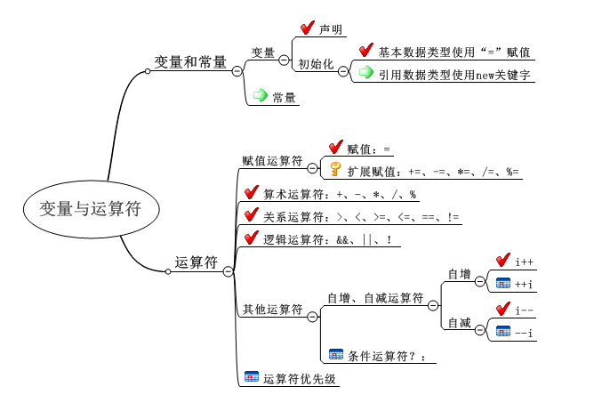
知识梳理：变量和运算符

Slide 6
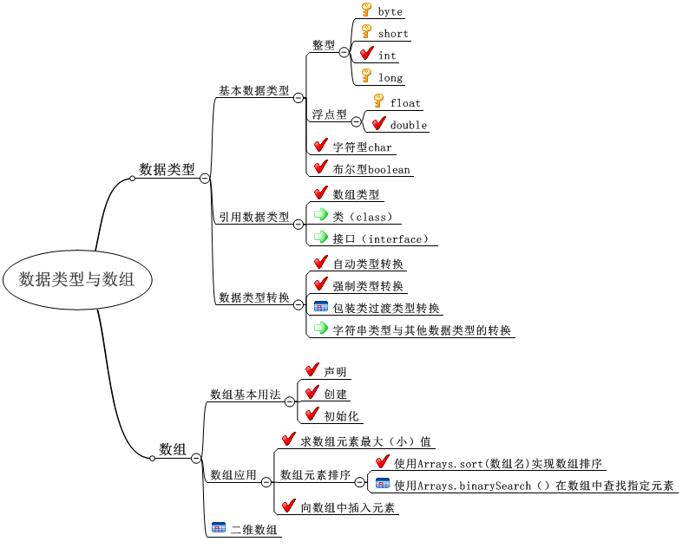
知识梳理：数据类型与数组

Slide 7
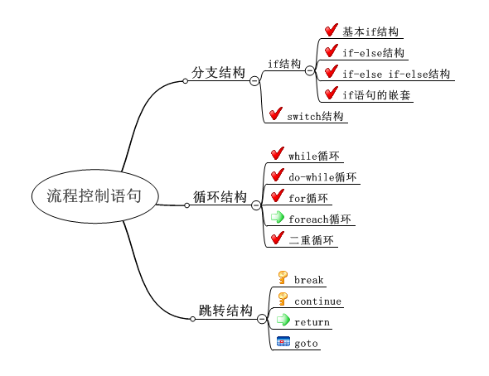
知识梳理：流程控制语句

Slide 8
综合练习：幸运抽奖
任务
为某商场开发一套幸运抽奖系统，客户首先注册成为商场会员，会员登录系统，参加抽奖活动
主要功能
注册
登录
幸运抽奖

Slide 9

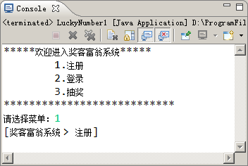
综合练习：幸运抽奖
练习
阶段1：练习——实现菜单的输出显示
需求说明
输出菜单
选择菜单编号，输出菜单信息
如果编号选择错误，输出“您的输入有误！”
完成时间：10分钟

Slide 10
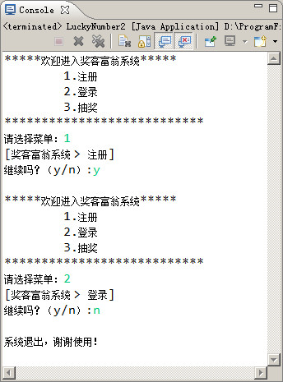

综合练习：幸运抽奖
练习
阶段2：练习——实现循环执行功能
需求说明
系统询问用户是否继续
如果用户选择继续，则可以继续选择菜单，否则程序结束，退出系统
完成时间：15分钟

Slide 11
共性问题集中讲解
常见问题及解决办法
代码规范问题
调试技巧
共性问题集中讲解

Slide 12
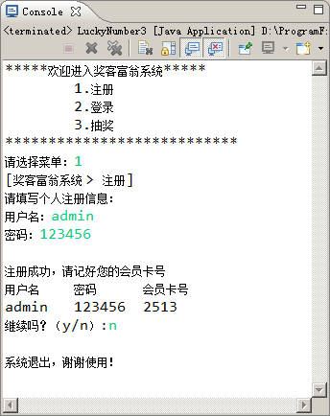

综合练习：幸运抽奖
练习
阶段3：练习——实现注册
需求说明
输入用户名和密码，系统产生4位随机数作为卡号。
注册成功，显示注册信息并修改注册标识为true
提示
如下代码生成四位随机数
int max = 9999;
int min = 1000;
cardNumber = (int)(Math.random()*(max-min)) +min;
完成时间：15分钟

Slide 13
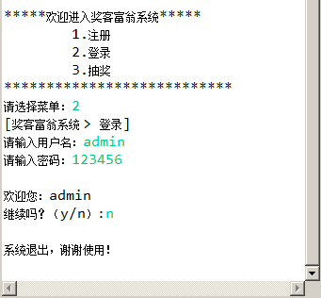
综合练习：幸运抽奖
练习
阶段4：练习——实现登录功能
需求说明
输入注册时的用户名和密码，登录成功，提示欢迎信息
如果用户名和密码输入错误，提示用户继续输入，最多有
3次输入机会
完成时间：25分钟

Slide 14
共性问题集中讲解
常见问题及解决办法
代码规范问题
调试技巧
共性问题集中讲解

Slide 15
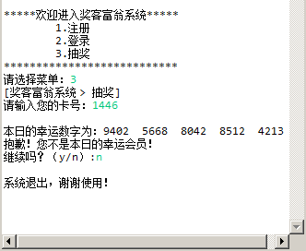
综合练习：幸运抽奖
练习
阶段5：练习——实现幸运抽奖
需求说明
登录成功后，用户选择幸运抽奖菜单，进入幸运抽奖功能
输入会员卡号，系统生成5个4位随机数作为幸运数字
如果会员卡号是其中之一，则成为本日幸运会员；否则不是幸运会员
完成时间：25分钟

Slide 16
共性问题集中讲解
常见问题及解决办法
代码规范问题
调试技巧
共性问题集中讲解

Slide 17

总结
提问
Java中运算符有算术运算符、关系运算符和逻辑运算符等
Java中的类型转换分自动类型转换和强制类型转换
多重if和switch选择结构都可以用于多分支的情况，但使用场合不同
while循环先判断再执行，do-while循环反之
for循环适用于循环次数确定的情况
break和continue都可以改变程序执行的流程，但含义不同，使用场合也不同

